Slide 1
Администрация Шумилинского сельского поселения Верхнедонского района
Исполнение бюджета
Шумилинского сельского поселения
Верхнедонского района
за 2016 год

Slide 2
Уважаемые жители Шумилинского сельского поселения!
Администрация Шумилинского сельского поселения Верхнедонского района
Администрация Шумилинского сельского поселения представляет вашему вниманию Отчет об исполнении бюджета Шумилинского сельского поселения Верхнедонского района за 2016 год в рамках проекта «Бюджет для граждан».
«Бюджет для граждан» предназначен, прежде всего, для жителей, не обладающих специальными знаниями в сфере бюджетного законодательства. Информация, представленная в данной презентации, знакомит жителей с основными характеристиками бюджета поселения и результатами его исполнения за прошедший период текущего года.
Надеемся, что представление бюджета и бюджетного процесса в понятной для жителей форме повысит уровень общественного участия граждан в бюджетном процессе Шумилинского сельского поселения.

Slide 3
Данные по бюджету Шумилинского сельского поселения Верхнедонского района
Администрация Шумилинского сельского поселения Верхнедонского района
(тыс. рублей) факт
 | 2014 | 2015 | 2016
I. Доходы, всего | 14194,9 | 13023,9 | 15243,9
из них:
Налоговые и неналоговые доходы | 10549,5 | 7851,8 | 9958,1
Безвозмездные поступления | 3645,4 | 5172,1 | 5285,8
II. Расходы, всего | 14865,6 | 14562,1 | 13624,3
III. Дефицит (-), профицит (+) | -670,7 | -1538,2 | 1619,6
VI. Источники финансирования дефицита | 670,7 | 1538,2 | -1619,6

Slide 4
Администрация Шумилинского сельского поселения Верхнедонского района

Slide 5
Динамика доходов бюджета Шумилинского сельского поселения Верхнедонского района
Администрация Шумилинского сельского поселения Верхнедонского района
тыс. рублей

Slide 6
Налоговые доходы
Администрация Шумилинского сельского поселения Верхнедонского района
Налоговые доходы бюджета Шумилинского сельского поселения состоят из следующих поступлений:
налог на доходы физических лиц
налоги на товары (работы, услуги), реализуемые на территории Российской Федерации (акцизы)
налоги на совокупный доход (налог в связи с применением УСН, единый сельскохозяйственный налог)
налоги на имущество (налог на имущество физических лиц, земельный налог)
государственная пошлина за совершение нотариальных действий

Slide 7
Поступление налоговых доходов в бюджет сельского поселения
Администрация Шумилинского сельского поселения Верхнедонского района
Наименование показателя | План, тыс.руб. | Факт, тыс.руб. | % исполнения | Удельный вес, %
Налоги на прибыль, доходы | 1159,8 | 1193,6 | 102,9 | 12,5
- НДФЛ | 1159,8 | 1193,6 | 102,9 | 12,5
Налоги на товары (работы, услуги), реализуемые на территории РФ | 1839,1 | 2081,1 | 113,2 | 21,9
- акцизы | 1839,1 | 2081,1 | 113,2 | 21,9
Налоги на совокупный доход | 1372,2 | 1372,5 | 100,02 | 14,4
- ЕСХН | 1372,2 | 1372,5 | 100,02 | 14,4
Налоги на имущество | 4989,4 | 4842,5 | 97,1 | 50,9
- налог на имущество | 63,4 | 62,4 | 98,4 | 0,7
- земельный налог | 4926,0 | 4780,1 | 97,0 | 50,2
Государственная пошлина | 33,2 | 33,0 | 99,4 | 0,3
Государственная пошлина за совершение нотариальных действий | 33,2 | 33,0 | 99,4 | 0,3
ВСЕГО | 9393,7 | 9522,7 | 101,4 | 100

Slide 8
Неналоговые доходы
Администрация Шумилинского сельского поселения Верхнедонского района
Неналоговые доходы бюджета Шумилинского сельского поселения состоят из следующих поступлений:
доходы от использования имущества (арендная плата от сдачи имущества в аренду)
доходы от продажи материальных и нематериальных активов (доходы от продажи земельных участков и имущества, находящегося в муниципальной собственности
штрафы, санкции и возмещение ущерба

Slide 9
Поступление неналоговых доходов
Администрация Шумилинского сельского поселения Верхнедонского района
Наименование показателя | План, тыс.руб. | Факт, тыс.руб. | % исполнения | Удельный вес, %
Доходы от сдачи в аренду имущества, находящегося в муниципальной собственности | 52,9 | 67,5 | 127,6 | 15,5
Доходы от оказания платных услуг (работ) компенсации затрат государства | 2,2 | 16,2 | 736,4 | 3,7
Доходы от продажи материальных и нематериальных активов (имущество и земельные участки) | 349,9 | 349,9 | 100 | 80,4
Штрафы, санкции, возмещение ущерба | 1,8 | 1,8 | 100 | 0,4
ВСЕГО | 406,8 | 435,4 | 107 | 100

Slide 10
Структура налоговых и неналоговых доходов бюджета Шумилинского сельского поселения Верхнедонского района в 2016 году
Администрация Шумилинского сельского поселения Верхнедонского района

Slide 11
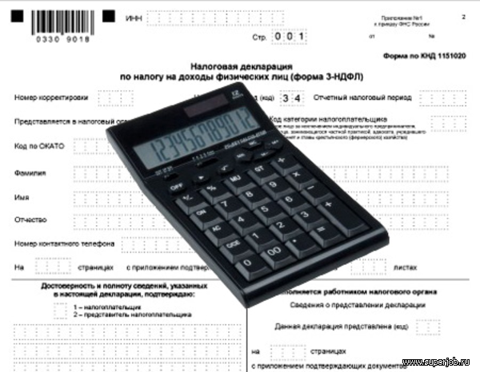
Администрация Шумилинского сельского поселения Верхнедонского района
(тыс.рублей)

Slide 12
Безвозмездные поступления
Администрация Шумилинского сельского поселения Верхнедонского района
Доходы бюджета Шумилинского сельского поселения от безвозмездных поступлений состоят из следующих поступлений:
дотации на выравнивание бюджетной обеспеченности
субвенций (на осуществление первичного воинского учета, на определение перечня лиц, уполномоченных составлять протоколы об административных правонарушениях)
иных межбюджетных трансфертов (из бюджетов других бюджетов)

Slide 13
Доходы от безвозмездных поступлений
Администрация Шумилинского сельского поселения Верхнедонского района
Наименование показателя | План, тыс.руб. | Факт, тыс.руб. | % исполнения
Дотации на выравнивание бюджетной обеспеченности | 2770,9 | 2770,9 | 100
Субвенции бюджетам муниципальных образований | 175,0 | 175,0 | 100
- на осуществление первичного воинского учета | 174,8 | 174,8 | 100
- на определение перечня должностных лиц, уполномоченных составлять протоколы об административных правонарушениях | 0,2 | 0,2 | 100
Иные межбюджетные трансферты | 2386,1 | 2339,9 | 98,1
- средства из бюджета РО на повышение заработной платы работникам культуры | 849,0 | 849,0 | 100
- средства из бюджета муниципального района в соответствии с заключенными соглашениями(содержание свалок) | 159,1 | 159,1 | 100
- средства на расходы по газификации | 99,0 | 98,9 | 99,9
- средства на приобретение насоса | 44,1 | 44,1 | 100
- средства на капитальный ремонт памятников | 597,6 | 552,0 | 92,4
- средства на погашение бюджетного кредита | 609,9 | 609,9 | 100
- субсидии на возмещение предприятиям ЖКХ части платы граждан за коммунальные услуги (затраты по водоснабжению) | 27,4 | 26,9 | 98,2
ВСЕГО | 5332,0 | 5285,8 | 99,1

Slide 14
Безвозмездные поступления из областного бюджета
Администрация Шумилинского сельского поселения Верхнедонского района
(тыс. рублей)

Slide 15
Динамика расходов бюджета Шумилинского сельского поселения Верхнедонского района в 2014-2016 годах
Администрация Шумилинского сельского поселения Верхнедонского района
98%

Slide 16
Расходы бюджета Шумилинского сельского поселения Верхнедонского района на реализацию муниципальных программ
Администрация Шумилинского сельского поселения Верхнедонского района
тыс. рублей

Slide 17
Расходы бюджета Шумилинского сельского поселения Верхнедонского района в 2016 году
Администрация Шумилинского сельского поселения Верхнедонского района

Slide 18
Исполнение части бюджета в рамках муниципальных программ
Администрация Шумилинского сельского поселения Верхнедонского района
Наименование муниципальной программы сельского поселения | № пр-мы | План, тыс.рублей | Факт, тыс.рублей | Процент исполнения
Социальная политика | 01 | 109.1 | 109.1 | 100
Обеспечение качественными жилищно-коммунальными услугами населения Шумилинского сельского поселения | 02 | 1680.8 | 1049.7 | 62.5
Обеспечение общественного порядка и противодействие коррупции | 03 | 31.2 | 31.2 | 100
Защита населения и территории от чрезвычайных ситуаций , обеспечение пожарной безопасности | 04 | 180.6 | 180.5 | 99,9
Развитие культуры | 05 | 4998.2 | 4952.4 | 99.1
Развитие транспортной системы | 07 | 2189.2 | 2076.9 | 94.9
Энергоэффективность и развитие энергетики | 07 | 3.0 | 3.0 | 100
Муниципальная политика | 08 | 18,0 | 18,0 | 100
Развитие физической культуры и спорта | 09 | 5.0 | 5.0 | 100
Итого |  | 9215.1 | 8425.9 | 91.4

Slide 19
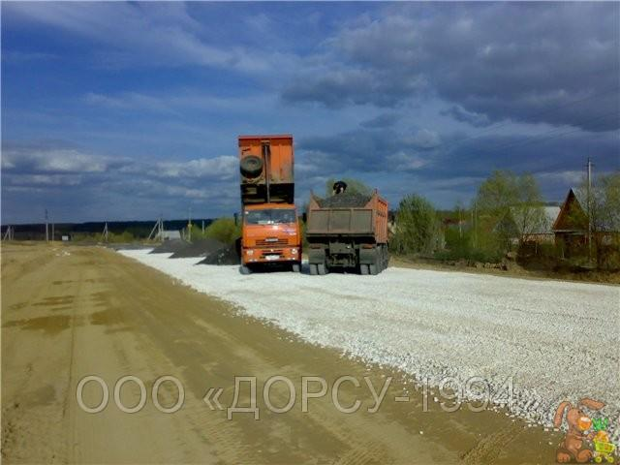
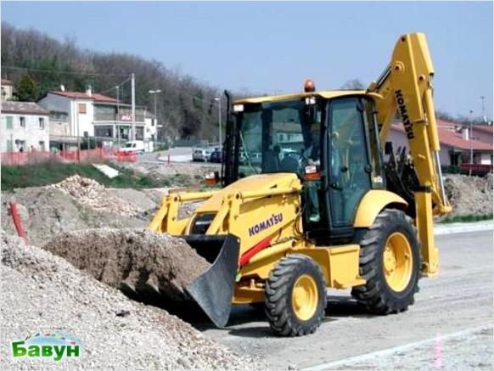
Расходы бюджета Шумилинского сельского поселения Верхнедонского района на дорожное хозяйство
Администрация Шумилинского сельского поселения Верхнедонского района
В 2016 году проведены работы по текущему содержанию улиц( зимнее содержание дорог, грейдирование, обкосы дорог – 1536,8 тыс. рублей, на приобретение дорожных знаков -540,2 тыс. рублей.
Расходы на дорожное хозяйство в 2016 году составили 2076.9 тыс. руб.
в том числе:
содержание дорог – 2076.9 тыс.руб.

Slide 20
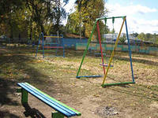
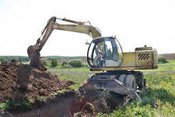
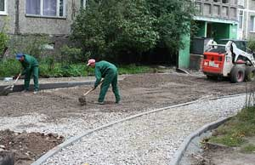
Расходы бюджета Шумилинского сельского поселения Верхнедонского района на жилищно-коммунальное хозяйство
Администрация Шумилинского сельского
Поселения Верхнедонского района
Расходы на жилищно-коммунальное хозяйство в 2016 году составили-1192.7 тыс.руб.
в том числе:
расходы на коммунальное хозяйство и текущий ремонт водопроводного хозяйства– 231.5 тыс.руб.
благоустройство территории (содержание уличного освещения, кладбищ, памятников и прочих мероприятий)– 961.2 тыс.руб.

Slide 21
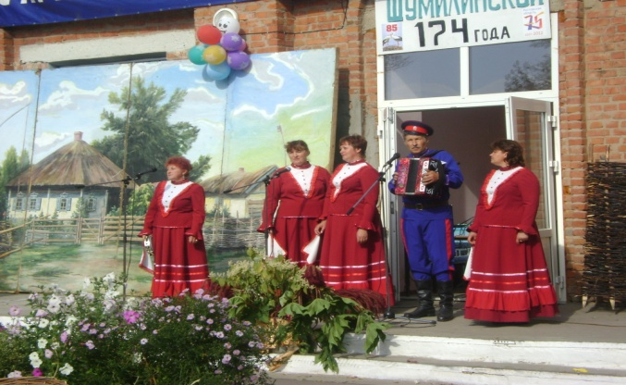
Динамика расходов бюджета Шумилинского сельского поселения Верхнедонского района на культуру
Администраия Шумилинского сельского поселения Верхнедонского района
Расходы на финансовое обеспечение выполнения муниципального задания бюджетными учреждениями культуры
в 2014 году – 4767.1 тыс. рублей,
в 2015 году – 4381.0 тыс. рублей,
в 2016 году – 1749.2 тыс. рублей

Slide 22
Муниципальный долг Шумилинского сельского поселения
Администраия Шумилинского сельского поселения Верхнедонского района
Погашены долговые обязательства на сумму 1219.8 тыс.рублей.
Цели привлечения заемных средств:
Шумилинское сельское поселение имеет положительную кредитную историю. Расходное обязательство по возврату основного долга и уплате процентов по заимствованиям были полностью финансово обеспечены, что позволило осуществить все платежи в срок и в полном объеме. В целом политика сельского поселения управления муниципальным долгом в 2016 году была направлена на обеспечение сбалансированного исполнения бюджета Шумилинского сельского поселения.
обеспечение баланса доходов и расходов бюджета
полное и своевременное исполнение бюджетных обязательств

Slide 23
ИСТОЧНИКИ ФИНАНСИРОВАНИЯ ДЕФИЦИТА БЮДЖЕТА
Администраия Шумилинского сельского поселения Верхнедонского района
Наименование показателя | План, тыс.руб. | Факт, тыс.руб.
ИСТОЧНИКИ ВНУТРЕННЕГО ФИНАНСИРОВАНИЯ ДЕФИЦИТОВ БЮДЖЕТОВ |  | -1619.6
Бюджетные кредиты от других бюджетов бюджетной системы Российской Федерации |  | -1219.8
Бюджетные кредиты от других бюджетов бюджетной системы Российской Федерации в валюте Российской Федерации |  | -1219.8
Получение бюджетных кредитов от других бюджетов бюджетной системы Российской Федерации в валюте Российской Федерации |  | 0.0
Получение кредитов от других бюджетов бюджетной системы Российской Федерации бюджетами сельских поселений в валюте Российской Федерации |  | 0.0
Погашение бюджетных кредитов, полученных от других бюджетов бюджетной системы Российской Федерации в валюте Российской Федерации |  | -1219.8
Погашение бюджетами сельских поселений кредитов от других бюджетов бюджетной системы российской Федерации в валюте Российской Федерации |  | -1219.8
Изменение остатков средств на счетах по учету средств бюджетов |  | -399.8
Увеличение остатков средств бюджетов |  | -15520.9
Увеличение прочих остатков средств бюджетов |  | -15520.9
Увеличение прочих остатков денежных средств бюджетов |  | -15520.9
Увеличение прочих остатков денежных средств бюджетов сельских поселений |  | -15520.9
Уменьшение остатков средств бюджетов |  | 15121,1
Уменьшение прочих остатков средств бюджетов |  | 15121,1
Уменьшение прочих остатков денежных средств бюджетов |  | 15121,1
Уменьшение прочих остатков денежных средств бюджетов сельских поселений |  | 15121,1

Slide 24
Основные термины и понятия
Администраия Шумилинского сельского поселения Верхнедонского района
Бюджет – форма образования и расходования денежных средств, предназначенных для финансового обеспечения задач и функций государства и местного самоуправления. Представляет собой главный финансовый документ страны (региона, муниципалитета, поселения), утверждаемый законодательным (представительным) органом соответствующего уровня управления.
Бюджетный кредит – денежные средства, предоставляемые бюджетом другому бюджету бюджетной системы Российской Федерации, юридическому лицу (за исключением государственных (муниципальных) учреждений), иностранному государству, иностранному юридическому лицу на возвратной и возмездной основах.
Бюджет программный – бюджет, сформированный на основе государственных (муниципальных) программ.
Муниципальная программа – система мероприятий и инструментов государственной политики, обеспечивающих в рамках реализации ключевых государственных функций достижение приоритетов и целей государственной политики в сфере социально-экономического развития и безопасности.
Дефицит бюджета – превышение расходов бюджета над его доходами.
Дотации – межбюджетные трансферты, предоставляемые на безвозмездной и безвозвратной основе без установления направлений и (или) условий их использования.
Доходы бюджета – поступающие в бюджет денежные средства, за исключением средств, являющихся в соответствии с Бюджетным кодексом Российской Федерации источниками финансирования дефицита бюджета
Межбюджетные трансферты – средства, предоставляемые одним бюджетом бюджетной системы Российской Федерации другому бюджету бюджетной системы Российской Федерации.
Расходы бюджета – выплачиваемые из бюджета денежные средства, за исключением средств, являющихся в соответствии с Бюджетным кодексом Российской Федерации источниками финансирования дефицита бюджета.
Субвенции – это целевые средства на обеспечение передаваемых полномочий.
Субсидии – выплаты потребителям, предоставляемые за счет государственного или местного бюджета, а также выплаты специальных фондов для юридических и физических лиц, местных органов власти, других государств. В соответствии с Бюджетным кодексом Российской Федерации следует различать два вида субсидий: субсидия –межбюджетный трансферт, предоставляемый в целях софинансирования расходных обязательств нижестоящего бюджета; субсидия – денежные средства, предоставляемые из бюджетов и внебюджетных фондов юридическим лицам (не являющимся бюджетными учреждениями) и физическим лицам.

Slide 25
Администрация Шумилинского сельского поселения
Контактная информация:
Телефон 8(86364)35-1-61
Почтовый адрес: 346182, РОССИЯ, Ростовская область, Верхнедонской район, станица Шумилинская, ул. Советская, 10
Электронный адрес официального сайта: www. shymilinskoe.ru
Адрес электронной почты: sp06067@donpac.ru
Номер факса для приёма обращений граждан:
8(86364)3-51-61

